Slide 2
예제를 만들기
그리고 코드를 분석하며 예제를 직접해보기.

Slide 3
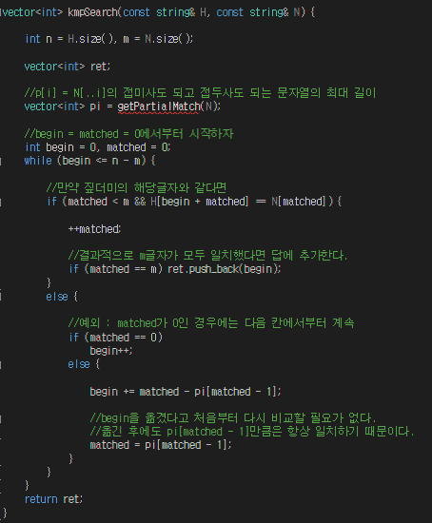
코드 20.2

Slide 4
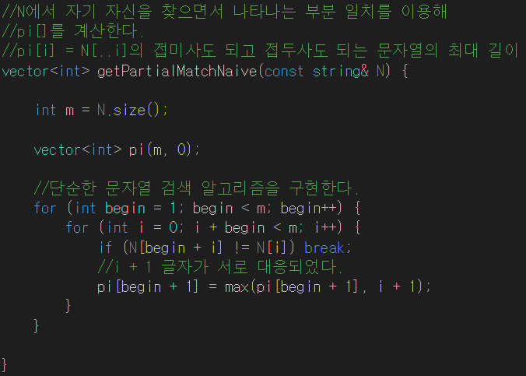
코드 20.3

Slide 5
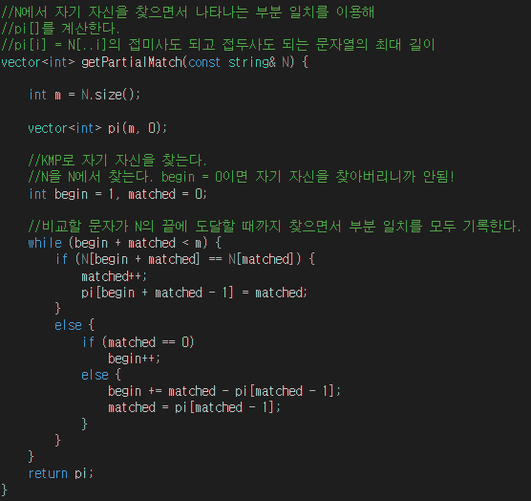
코드 20.4

Slide 6
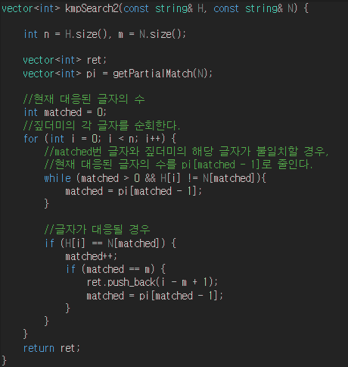
코드 20.7
20.2와 비교.

